Slide 1

Ayudantía 4
Pontificia Universidad Católica de Chile
Escuela de Ingeniera
Departamento de Ciencias de la Computación
IIC2233 - Programación Avanzada (2/2014)
Herencia y Polimorfismo

Slide 2
Contenidos
Herencia
Interfaces (protocolos)
Errores y mal entendidos comunes
Ejemplos cool

Slide 3
Herencia
Superclase
También llamada “clase base” o “clase padre”.
Subclases
También llamadas “clases derivadas” o “clases hijo”
“Las subclases heredan el comportamiento de la superclase y lo pueden modificar y/o ampliar.”

Slide 4
Herencia
Comida
Fruta
Sandía
“Las subclases heredan el comportamiento de la superclase y lo pueden modificar y/o ampliar.”

Slide 5
Herencia
Comida
Comida es superclase de Fruta.
Fruta
Fruta es superclase de Sandía.
Sandía
Sandía es subclase de Comida y Fruta.
“Las subclases heredan el comportamiento de la superclase y lo pueden modificar y/o ampliar.”

Slide 6
Herencia
Todas las clases heredan de Object

Slide 7
Herencia
Todas las clases heredan de Object
Las subclases son más complejas y específicas que la superclase.

Slide 8

Errores comunes
Confundir el concepto de herencia con el concepto de jerarquía.

Slide 9

Ejemplo
Rey
Una modelación como esta le permitiría a los vasallos ejecutar acciones propias del rey.
Nobles
Clero
Vasallos

Slide 10
Ejemplo
Rey
Una modelación como esta le permitiría a los vasallos ejecutar acciones propias del rey.
Nobles
La dura?
Clero
Vasallos

Slide 11

Ejemplo
Persona
Vasallo
Noble
Trabajador
Rey
Clero
Ahí sí po’ perrito

Slide 12
Ejemplo en C#
public abstract class Persona
{
protected String nombre;
private bool vivo;
public Persona(String nombre) {
this.nombre = nombre;
this.vivo = true;
}
public abstract void Vivir();
public virtual void Morir() {
vivo = false;
}
public String Nombre {
get { return nombre; }
}
}

Slide 13

Ejemplo en C#
public abstract class Persona
{
protected String nombre;
private bool vivo;
public Persona(String nombre) {
this.nombre = nombre;
this.vivo = true;
}
public abstract void Vivir();
public virtual void Morir() {
vivo = false;
}
public String Nombre {
get { return nombre; }
}
}
Mejor me devuelvo a Intro Progra

Slide 14
Modificadores de acceso
Repaso de public y private.
Introducción a protected.

Slide 15
Public
public Persona(String nombre) {
this.nombre = nombre;
this.vivo = true;
}
public abstract void Vivir();
public String Nombre {
get { return nombre; }
}
Entonces mis tesoros y iPhone no tienen que ser public
Todos tienen acceso

Slide 16
Private
private bool vivo;
private int CalcularEdad() {
return /* Edad calculada */;
}
Solo la clase que las declara tiene acceso.
Siguen existiendo y funcionando en las subclases. Pero se usan de manera indirecta a través de la superclase.

Slide 17
Private
bool vivo;
int CalcularEdad() {
return /* Edad calculada */;
}
En C#, al no poner modificador se consiera private.

Slide 18
Protected
protected String nombre;
protected void Respirar() {
// …
}
protected String Reconcer(Persona persona) {
return persona.Nombre;
}
Solo la clase que la declara y las subclases tienen acceso a estos campos y métodos.
Es como una “private” que se hereda.

Slide 19
Polimorfismo

Slide 20
Abstract
No puede ser instanciada.
Los métodos abstractos no tienen implementación. “{ }”
public abstract class Persona
{
// ...
public abstract void Vivir();
// ...
}
Si una clase hereda de esta, debe obligatoriamente implementar los métodos abstractos
Solo las clases abstractas pueden (si quieren) tener métodos abstractos.

Slide 21

Abstract
public abstract class Persona
{
// ...
public abstract void Vivir();
// ...
}
¿Si quiero que “Noble” sea abstracto? Como mi música dubstep remix ft.
class Noble : Persona
{
public override void Vivir() {
// Implementación
}
}

Slide 22
Abstract
public abstract class Persona
{
// ...
public abstract void Vivir();
// ...
}
abstract class Noble : Persona
{
public override void Vivir() {
// Implementación
}
}
Una clase abstracta puede heredar de otra abstracta.

Slide 23
Abstract
public abstract class Persona
{
// ...
public abstract void Vivir();
// ...
}
abstract class Noble : Persona
{
// ...
}
Una clase abstracta puede heredar de otra abstracta.
En tal caso, no es obligatorio implementar los métodos abstractos

Slide 24
Abstract
public abstract class Persona
{
// ...
public abstract void Vivir();
// ...
}
abstract class Noble : Persona
{
protected Persona[] servidores;
private void UsarLujos() {
// …
}
}
Tiene lo mismo que Persona y aún más.
Como Noble es subclase de Persona, podemos especializarla.

Slide 25
Abstract
Obvio
public abstract class Persona
{
// ...
public abstract void Vivir();
// ...
}
abstract class Noble : Persona
{
protected Persona[] servidores;
private void UsarLujos() {
// …
}
}
Tiene lo mismo que Persona y aún más.
Como Noble es subclase de Persona, podemos especializarla.

Slide 26
OJO!
abstract class Noble : Persona
{
public Noble(String nombre) : base(nombre) {
// Constructor
}
protected Persona[] servidores;
private void UsarLujos() {
// …
}
}
No olvidar que si la superclase tiene un constructor, debemos usarlo para construir una subclase.
Sea o no sea abstract.

Slide 27
OJO!
abstract class Noble : Persona
{
public Noble(String nombre) : base(nombre) {
// Constructor
}
protected Persona[] servidores;
private void UsarLujos() {
// …
}
}
public abstract class Persona
{
public Persona(String nombre) {
this.nombre = nombre;
this.vivo = true;
}
// ...
}

Slide 28
Modificador: Virtual
public virtual void Morir() {
vivo = false;
}
Tiene implementación por defecto.
Pero una subclase puede modificarla a gusto si lo desea.

Slide 29
Modificador: Override
public abstract class Persona
{
public virtual void Morir() {
vivo = false;
}
public abstract void Vivir();
//...
}
Superclase
Subclase
Sobreescribe el comportamiento de la superclase
public override void Morir() {
base.Morir();
}
public override void Vivir() {
// Implementación
}

Slide 30
Modificador: Override
public abstract class Persona
{
public virtual void Morir() {
vivo = false;
}
public abstract void Vivir();
//...
}
Superclase
Subclase
¿Qué hace ese “base”?
public override void Morir() {
base.Morir();
}
public override void Vivir() {
// Implementación
}

Slide 31
Modificador: Override
public abstract class Persona
{
public virtual void Morir() {
vivo = false;
}
public abstract void Vivir();
//...
}
Superclase
Subclase
Llama al método de la superclase.
public override void Morir() {
base.Morir();
}
public override void Vivir() {
// Implementación
}
No es obligación utilizarlo.
Los métodos abstractos no tienen “base”.

Slide 32
Modificador: Override
public abstract class Persona
{
public virtual void Morir() {
vivo = false;
}
public abstract void Vivir();
//...
}
Superclase
Subclase
public override void Vivir() {
// Implementación
}
No es necesario sobre-escribir los virtual. De este modo, se usa la implementación por defecto.

Slide 33

Men, instanciaré muchas Personas para que hagan mi tarea de progra.

Slide 34
class Rey : Noble
{
public Rey(String nombre) : base(nombre) {
servidores = new Persona[10000000000];
for (int i = 0; i < 10000000000; i++) {
Persona p = new Persona("esclabo" + i);
}
nombre = "EL REY DEL FLOW";
}
public override void Morir() {
base.Morir();
vivo = true;
}
public override void Vivir() {
// YOLO
}
}
¿Por qué hay:
2 Errores
1 Warning
1 String redundante ?

Slide 35
class Rey : Noble
{
public Rey(String nombre) : base(nombre) {
servidores = new Persona[10000000000];
for (int i = 0; i < 10000000000; i++) {
Persona p = new Persona("esclabo" + i);
}
nombre = "EL REY DEL FLOW";
}
public override void Morir() {
base.Morir();
vivo = true;
}
public override void Vivir() {
// YOLO
}
}
Recuerda que las clases abstractas no pueden ser instanciadas.

Slide 36
class Rey : Noble
{
public Rey(String nombre) : base(nombre) {
servidores = new Persona[10000000000];
for (int i = 0; i < 10000000000; i++) {
Persona p = new Persona("esclabo" + i);
}
nombre = "EL REY DEL FLOW";
}
public override void Morir() {
base.Morir();
vivo = true;
}
public override void Vivir() {
// YOLO
}
}
Vivo es un bool privado de “Persona”.

Slide 37
class Rey : Noble
{
public Rey(String nombre) : base(nombre) {
servidores = new Persona[10000000000];
for (int i = 0; i < 10000000000; i++) {
Persona p = new Persona("esclabo" + i);
}
nombre = "EL REY DEL FLOW";
}
public override void Morir() {
base.Morir();
vivo = true;
}
public override void Vivir() {
// YOLO
}
}
10000000000 Es más grande que el máximo int de 32bits.
http://msdn.microsoft.com/en-us/library/system.int32.maxvalue(v=vs.110).aspx

Slide 38
class Rey : Noble
{
public Rey(String nombre) : base(nombre) {
servidores = new Persona[10000000000];
for (int i = 0; i < 10000000000; i++) {
Persona p = new Persona("esclabo" + i);
}
nombre = "EL REY DEL FLOW";
}
public override void Morir() {
base.Morir();
vivo = true;
}
public override void Vivir() {
// YOLO
}
}
Es redundante re-asignar el nombre

Slide 39
Solución
class Vasallo : Persona
{
public Vasallo(String nombre) : base(nombre) {
// Vasallo no es abstract y sí puede instanciarse
}
public override void Vivir() {
// Debemos implementarlo “{ }”, aunque quede vacío.
}
public void Servir(Rey rey) {
// Servir
}
}
Primero creamos una clase Vasallo que sea sirviente del rey

Slide 40
Solución
class Rey : Noble
{
public Rey() : base("EL REY DEL FLOW") {
servidores = new Persona[Int32.MaxValue];
for(int i = 0; i < servidores.Length; i++) {
Vasallo vasallo = new Vasallo("Esclavo " + i);
vasallo.Servir(this);
servidores[i] = vasallo;
}
}
public override void Morir() {
// base.Morir(); Evita que muera. Ya no se llama al // método base que hacía “vivo = false”
}
public override void Vivir() {
// YOLO
}
}

Slide 41
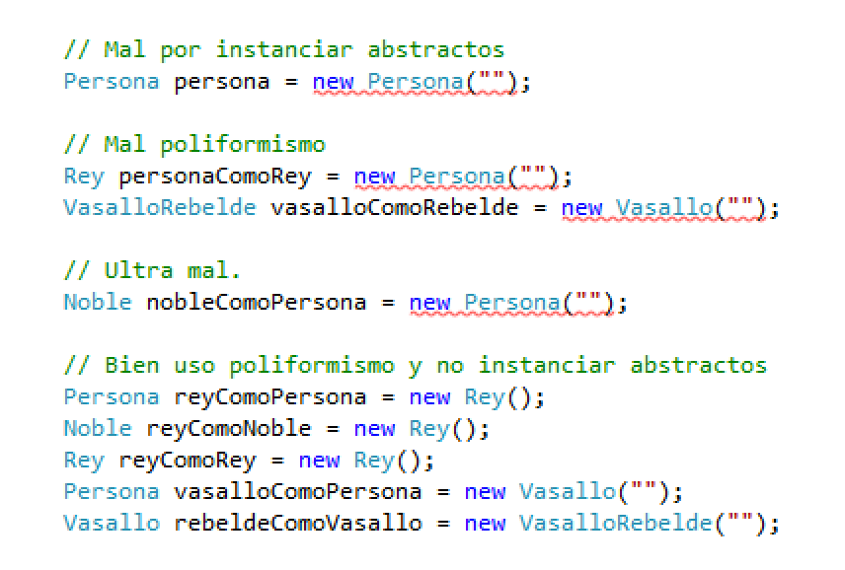
Entendamos el polimorfismo

Slide 42
Entendamos el polimorfismo
Una persona no puede ser tratada como Rey. Además no puede ser instanciada

Slide 43
Modificador: New
class Vasallo : Persona
{
// …
public void Servir(Rey rey) {
// Servir
}
}
class VasalloRebelde : Vasallo
{
public VasalloRebelde(String nombre) : base(nombre) {
// ...
}
public new void Servir(Rey rey) {
// Esconde el método Servir
rey.Morir();
}
}

Slide 44
Modificador: New
Rey rey = new Rey();
VasalloRebelde v1 = new VasalloRebelde(“1");
Vasallo v2 = new VasalloRebelde(“2");
v1.Servir(rey);
v2.Servir(rey);
¿Qué pasa aquí?

Slide 45
Modificador: New
Rey rey = new Rey();
VasalloRebelde v1 = new VasalloRebelde(“1");
Vasallo v2 = new VasalloRebelde(“2");
v1.Servir(rey);
v2.Servir(rey);
¿Qué pasa aquí?
v1 intenta matar al rey.
v2 sirve al rey.

Slide 46
Entonces…
Override sobreescribe el método base.
Se usa sobre abstract y virtual.
La clase siempre usará su implementación aun cuando sea tratada como la superclase.
New esconde el método base.
Usa el método nuevo cuando es tratado como su clase.
Usa el método de la superclase cuando se trata como la superclase.

Slide 47
Casting
class Castillo{
private List<Persona> habitantes;
public void RecibirVisitante(Persona persona){
if (persona is Rey){
Rey rey = persona as Rey;
Console.WriteLine("Ha llegado el rey " + rey.Nombre);
foreach (Persona p in habitantes){
p.Morir();
}
}
habitantes.Add(persona);
}
}

Slide 48
Casting
class Castillo{
private List<Persona> habitantes;
public void RecibirVisitante(Persona persona){
if (persona is Rey){
Rey rey = persona as Rey;
Console.WriteLine("Ha llegado el rey " + rey.Nombre);
foreach (Persona p in habitantes){
p.Morir();
}
}
habitantes.Add(persona);
}
}

Slide 49
Casting
class Castillo{
private List<Persona> habitantes;
public void RecibirVisitante(Persona persona){
if (persona is Rey){
Rey rey = persona as Rey;
Console.WriteLine("Ha llegado el rey " + rey.Nombre);
foreach (Persona p in habitantes){
p.Morir();
}
}
habitantes.Add(persona);
}
}
¿Qué pasa si entran 2 reyes al método?

Slide 50
¿Qué pasa si entran 2 reyes al método?
Entra el primer rey
Todos las personas del castillo hacen Morir() y mueren.
Se agrega el rey a la lista de habitantes (pues hereda de Persona).
Entra el segundo rey
Todas las personas del castillo hacen Morir() y mueren, excepto el primer rey. Pues se sobreescribió el método Morir() para que nunca muriera.
Se agrega al segundo rey a la lista de habitantes.

Slide 51
abstract class Noble : Persona
{
public Noble(String nombre) : base(nombre) {
// Constructor
}
protected Persona[] servidores;
private void UsarLujos() {
// …
}
}
Como yo heredo de “Persona”, significa que alguien podría tenerme de servidor.

Slide 52
Interfaces

Slide 53
Interface o protocolo
Es más intuitivo que lo entendamos como un protocolo.
Conjunto de firmas de métodos.
Una interfaz puede heredar de una interfaz.
Las clases implementan las interfaces (No las heredan).
Los métodos no llevan modificador de acceso.
Son siempre public.
Es buena práctica que su nombre inicie con “I”.

Slide 54
Interface o protocolo
interface IServidor {
void Servir(Rey rey);
}
interface IEsclavizable : IServidor {
void SerEsclavizadoPor(Persona amo);
}
IServidor
Vasallo

Slide 55
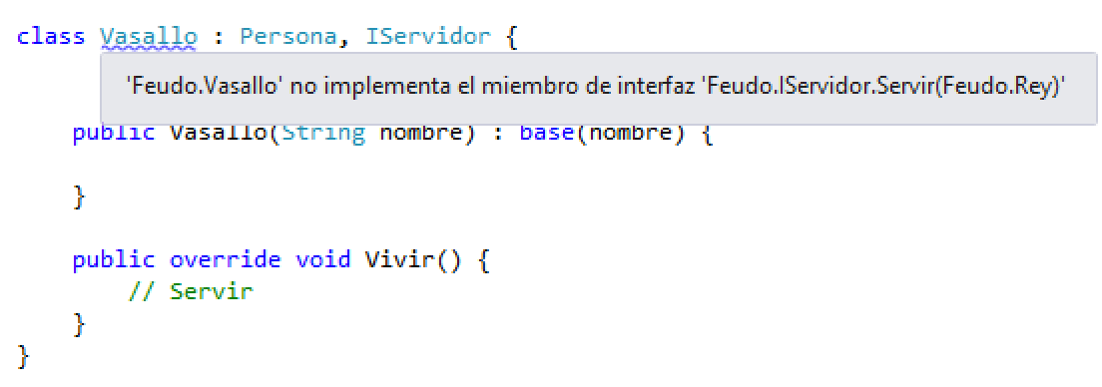
Cómo se usa
Hey!
interface IServidor {
void Servir(Rey rey);
}

Slide 56
abstract class Noble : Persona {
protected IServidor[] servidores;
public Noble(String nombre) : base(nombre) {
// Constructor
}
}
class Rey : Noble {
public Rey() : base("EL REY DEL FLOW") {
servidores = new Vasallo[4];
for (int i = 0; i < servidores.Length; i++)
{
Vasallo vasallo = new Vasallo("Esclavo " + i);
vasallo.Servir(this);
servidores[i] = vasallo;
}
}
}
class Vasallo : Persona, IServidor {
// ...
public void Servir(Rey rey) {
// Ahora sí lo implementa
}
}
Ahí sí po perrito

Slide 57
Ejemplo en Visual Studio
En un bosque hay animales como leones, gatos, jirafas y yirafas.
Estas ultimas son una versión más chora de las jirafas.
Noé, el programador, rescatará a los animales llevandolos a su arca.

Slide 58
Ejemplo en Visual Studio
Propuesto:
Sin tocar la clase Arca, crear una subclase que impida que entren Yirafas.

Slide 59
Ejemplo en Visual Studio
Propuesto:
Sin tocar la clase Arca, crear una subclase que impida que entren Yirafas.
class ArcaAntiYirafas : Arca
{
public override void RecibirAnimal(Animal animal) {
if (animal is Yirafa) {
Console.WriteLine("Se evitó una yirafa.");
} else {
base.RecibirAnimal(animal);
}
}
}

Slide 60
Tip de Programación:
#101: Ver ejemplos de buenos códigos

Slide 61
Control de Asistencia
Opción 1)
Usando herencia, modele el universo completo.

Slide 62
Control de Asistencia
Opción 1)
Usando herencia, modele el universo completo.
Opción 2)
Cuándo se usa:
Abstract
Virtual
Override
New

